Slide 1
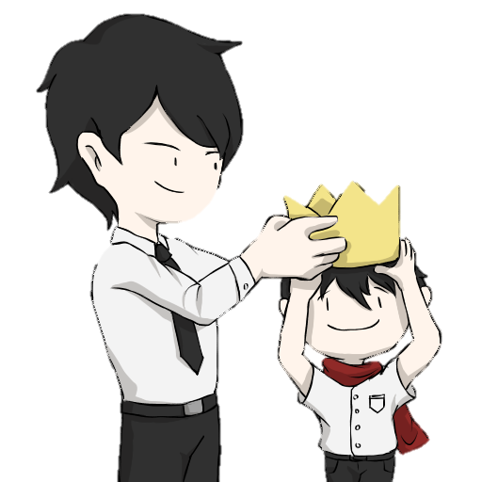
兒權三十 由我落實
2019世界人權日 7-9年級版
教育部國教署中央人權教育
課程與教學輔導諮詢教師/輔導群

Slide 2


學習目標
01.
覺察生活周遭兒童的不利處境
02.
理解《兒童權利公約》對兒童的重要性
03.
能關心兒童權利相關的議題
04.
對兒童權利能採取倡議行動

Slide 3
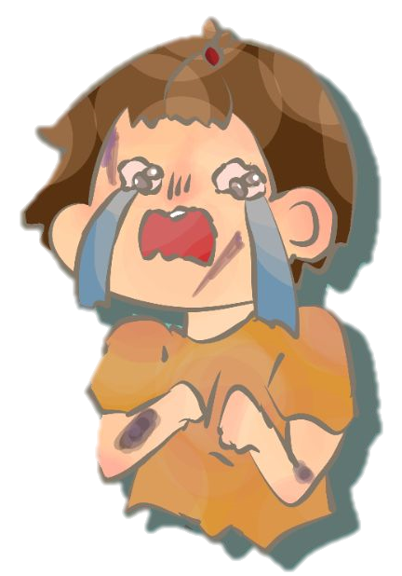
想一想，請回答下列問題
在臺灣，會有兒童因受虐而死亡嗎？

Slide 4
猜一猜
臺灣兒童因受虐而死亡的人數，一週有多少人?

Slide 5
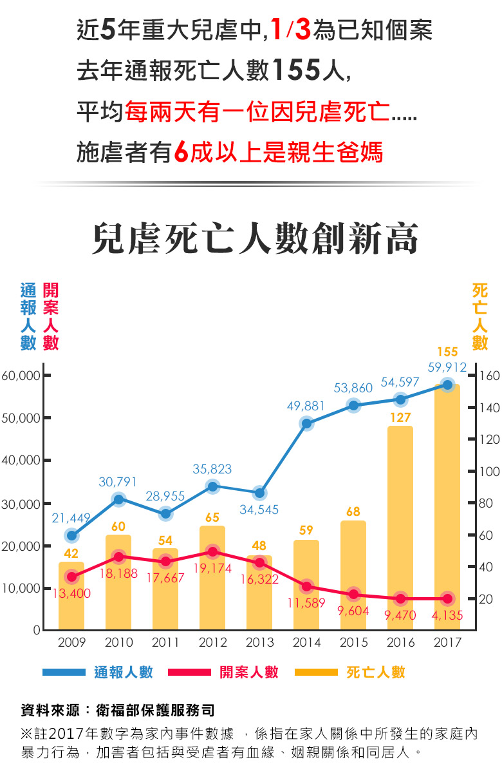
猜一猜
2017年高達155人
臺灣兒童因受虐而死亡的人數，一週有多少人?
2017
一週因受虐而
死亡的兒童約2-3人

Slide 6
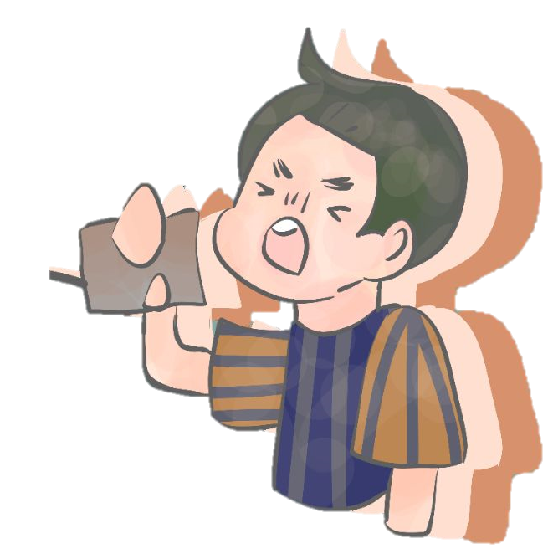
請同學們說說看
你對這件事有什麼感受或想法？

Slide 7
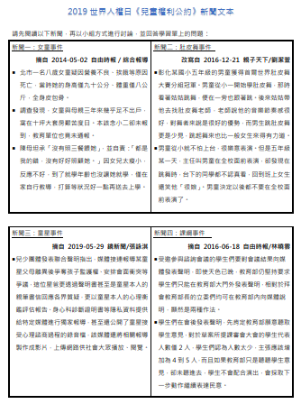
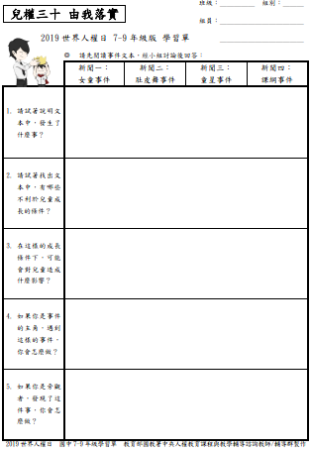
覺察生活周遭的兒童不利處境
個人學習單上有四則新聞文本，請一組負責一則新聞。
閱讀完文本，請依題序待小組討論後，完成小組學習單。
並與全班分享小組共識。
個人學習單
小組學習單

Slide 8
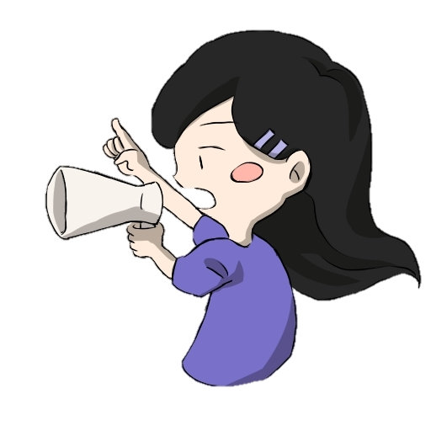
請依題組順序，小組討論後分享：
1. 請試著說明文本中，發生了什麼事？
2. 文本中，有哪些不利於兒童成長的條件？
3. 這些不利條件，可能會對兒童造成什麼影響？
Notes:
依序第一組、第二組、第三組、第四組。

Slide 9
新聞一：女童事件
摘自 2014-05-02 自由時報／綜合報導
北市一名八歲女童疑因營養不良、挨餓等原因死亡，當時她的身高僅九十公分、體重僅八公斤，全身皮包骨。
調查發現，女童與母親三年來幾乎足不出戶，窩在十坪大套房艱苦度日。本該念小二卻未報到，教育單位也竟未通報。
陳母坦承「沒有照三餐餵她」，並自責：「都是我的錯，沒有好好照顧她。」因女兒太瘦小，反應不好，到了就學年齡也沒讓她就學，僅在家自行教導，打算等狀況好一點再送去上學。
資料來源：https://news.ltn.com.tw/news/society/breakingnews/999602
Notes:
新聞：女童餓死後才驚覺且未報到未入學者

Slide 10
新聞二：肚皮舞事件
改寫自 2016-12-21 親子天下/劉潔萱
彰化某國小五年級男童獲得首爾世界肚皮舞大賽分組冠軍。男童從小一開始學肚皮舞，那時看著姑姑跳舞，便在一旁也跟著跳。後來姑姑帶他去找肚皮舞老師，老師說他的音樂節奏感很好，對舞者來說是很好的優勢，而男生跳肚皮舞更是少見，跳起舞來也比一般女生來得有力道。
男童從小就不怕上台，很樂意表演。但是五年級某一天，主任叫男童在全校面前表演，卻發現在跳舞時，台下的同學都不認真看，回到班上女生還笑他「很娘」。男童決定以後都不要在全校面前表演了。
資料來源：https://reurl.cc/6gg9Ed
Notes:
新聞：首爾大賽冠軍小學生葉家恆「肚皮舞是我的女朋友！」

Slide 11
新聞三：童星事件
摘自 2019-05-29 鏡新聞/張詠淇
兒少團體發表聯合聲明指出，媒體接連報導某童星父母離異後爭奪孩子監護權、安排會面衝突等爭議，這位星爸更透過聲明書甚至是童星本人的親筆書信回應各界質疑，更以童星本人的心理衡鑑評估報告、身心科診斷證明書等隱私資料提供給特定媒體進行獨家報導，甚至還公開了童星接受心理諮商過程的錄音檔，該媒體還將相關報導製作成影片，上傳網路供社會大眾播放、閱覽。
資料來源： https://www.mirrormedia.mg/story/20190529ent023/
Notes:
新聞：喬爸錯事又一樁 兒少團體轟：為搏版面出賣女兒隱私

Slide 12
新聞四：課綱事件
摘自 2016-06-18 自由時報/林曉雲
受邀參與諮詢會議的學生們要對會議結果向媒體發表聲明，即使天色已晚，教育部仍堅持要求學生們只能在教育部大門外發表聲明，相對於拜會教育部長的立委們均可在教育部內向媒體說明，顯然是兩種作法。
學生們在會後發表聲明，先肯定教育部願意聽取學生意見，對於草案所提課審會大會的學生代表人數僅2人，學生們認為人數太少，主張應該增加為4到5人，而且如果教育部只是聽聽學生意見，卻未聽進去，學生不會配合演出，會採取下一步動作繼續表達民意。
資料來源： https://news.ltn.com.tw/news/politics/breakingnews/1734185
Notes:
新聞：關注課綱學生受邀參觀教育部 卻被迫大門外開記者會

Slide 13
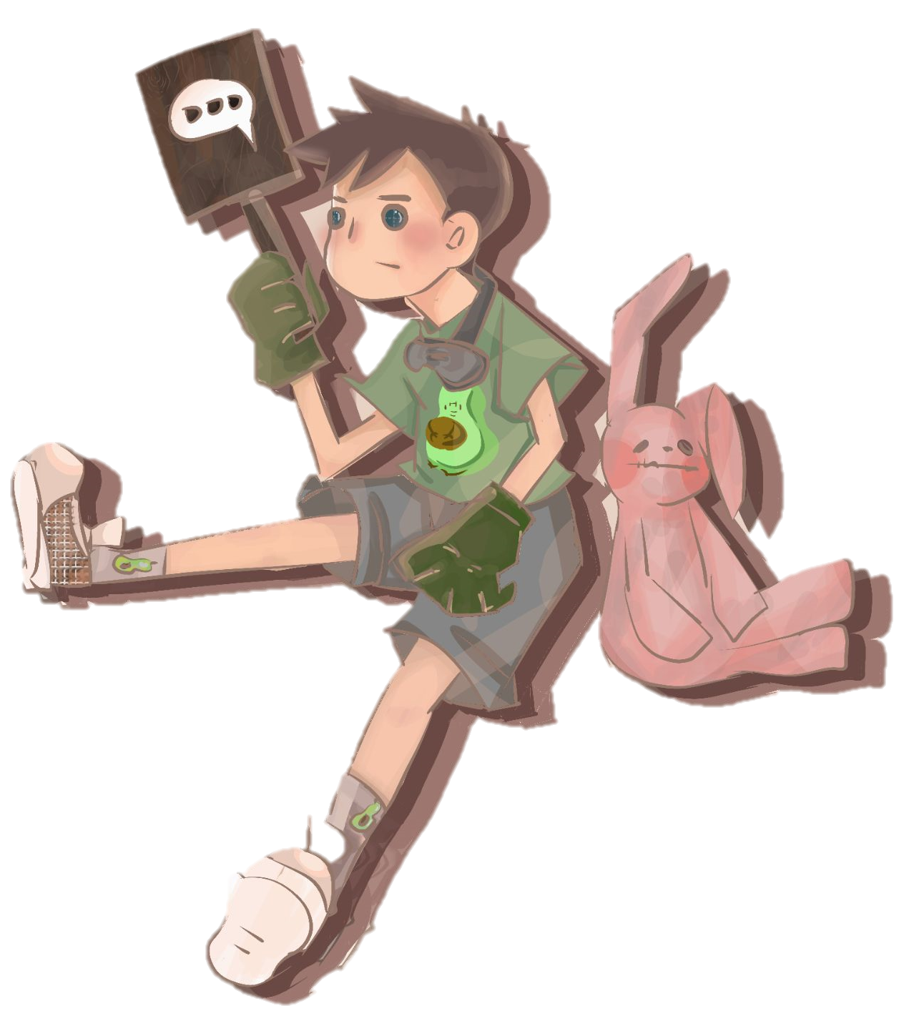
聆聽各組分享後，想一想
剛剛提到的… …
沒有得到照顧
被歧視
隱私被揭露
差別待遇
你有沒有聽過或經歷過，類似剛才討論的不利處境呢？
這樣的不利處境只有在台灣嗎？

Slide 14
消失在暗處的孩子 - 「居所不明的兒童」與兒童虐待問題
摘自2018.10.01 走進日本/石川結貴
日本在2014年度處理的兒童虐待件數約8萬9000件，與開始統計的1990年度相比，足足增加了80倍之多。
筆者從8年前開始追蹤居所不明兒童的問題，過程中浮現出的是，「消失的孩子」相關問題非常嚴重。他們不上學，也就是沒到學校上課，所以沒辦法接受教育。光是這樣就是個大問題了，甚至連醫療、福祉以及各種行政資源，恐怕都無法利用。
資料來源：https://www.nippon.com/hk/column/g00342/?pnum=1

Slide 15
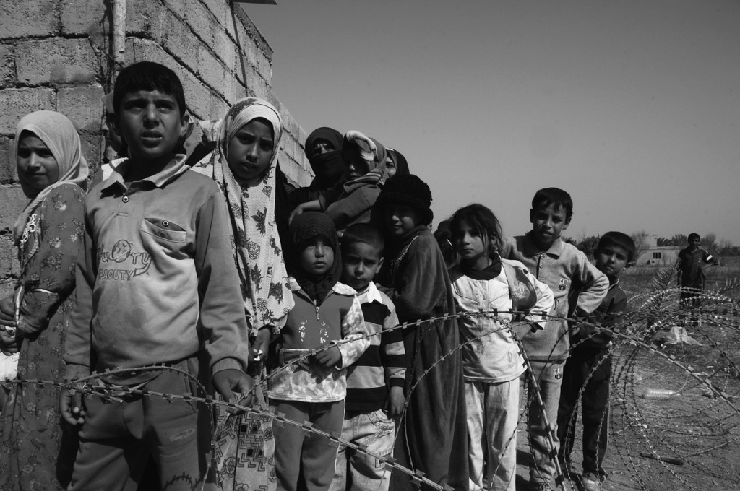
全球12億兒童生活在威脅環境中
改寫自 2018-05-31 台灣英文新聞/林靜怡
國際組織英國非政府組織救助兒童會
（Save the Children）調查報告：
全球超過12億兒童身受三大威脅：
(1) 戰亂衝突
(2) 貧窮問題
(3) 對女童的性別歧視
全球有逾12億兒童身受多種威脅
資料來源：https://www.taiwannews.com.tw/ch/news/3444998

Slide 16
想一想
前面提到的… …
沒有得到照顧
被歧視
隱私被揭露
差別待遇
無法接受教育
戰亂衝突
貧窮問題
對女童的性別歧視
面對這些現象
應該如何改善這樣的不利處境？

Slide 17
如何改善這樣的不利處境?
考量到兒童因為身心尚未成熟，需要獲得特別的保護及照顧，聯合國在1989年11月20日通過《兒童權利公約》，
這也是全世界最多國家簽署的公約。
公約明白指出兒童的重要權利，也要求大家一起遵守，
保障兒童權利！

Slide 18

認識《兒童權利公約》
Convention on the Rights of the Child，CRC
2014年
兒童權利公約在台灣
正式立法實踐
1989年聯合國
兒童權利公約
2019年正是兒童權利公約三十週年

Slide 19



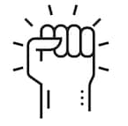
認識《兒童權利公約》四大原則
禁止歧視
兒童最佳利益
生存及發展權
尊重兒童意見
資料來源：衛福部/逐條要義 https://reurl.cc/0zDYA9

Slide 20

關心兒童權利相關的議題
請回到 學習單 的四則新聞文本。
在了解下列《兒童權利公約》四大原則所示之內涵後，
請試著回答，哪一則新聞事件違反了該原則？並請說明原因。
禁止歧視
兒童最佳利益
生存及發展權
尊重兒童意見
如：新聞一，違反了ＯＯＯＯ原則，因為… …

Slide 21
禁止歧視原則
不因兒童、父母或法定監護人之種族、膚色、性別、語言、宗教、政治或其他主張、國籍、族裔或社會背景、財產、身心障礙、出生或其他身分地位之不同而有所歧視。( CRC § 2 )
請問哪一則新聞違反禁止歧視原則？
新聞二：肚皮舞事件。因為？
新聞四：課綱事件。因為？
資料來源：衛福部/逐條要義 https://reurl.cc/0zDYA9
Notes:
參考答案：
1. 新聞二：男童因展現自我，而受到同學不公平的對待(嘲笑)。
2. 新聞四：教育部要求學生在教育部外召開說明會，是不合理的差別對待。

Slide 22
兒童最佳利益原則
與兒童權益有關事項及作為，均應以兒童最佳利益為優先考量。 ( CRC §3 )
請問哪一則新聞違反兒童最佳利益原則？
新聞三：童星事件。因為？
資料來源：衛福部/逐條要義 https://reurl.cc/0zDYA9
Notes:
參考答案：
童星的父親為爭取監護權，因而揭露其隱私，未考慮童星之最佳利益。

Slide 23
生存及發展權原則
承認兒童有與生俱來之生命權，應盡最大可能確保兒童之生存及發展。 ( CRC § 6 )
請問哪一則新聞違反生存及發展權原則？
新聞一：女童事件。因為？
資料來源：衛福部/逐條要義 https://reurl.cc/0zDYA9
Notes:
參考答案：
女童未得到良好照顧及欠缺受教育的機會，影響其生存及發展之權利。

Slide 24
尊重兒童意見原則
應確保有形成其自己意見能力之兒童，有權就影響其本身之所有事物，自由表示其意見。 ( CRC § 12 )
請問哪一則新聞違反尊重兒童意見原則？
新聞四：課綱事件。因為？
資料來源：衛福部/逐條要義 https://reurl.cc/0zDYA9
Notes:
參考答案：
因課綱與學生權益有直接相關，故學生有針對課綱表達自身意見之權利與自由。

Slide 25
請依題組順序，小組討論後分享：
４. 請試著回答，如果你是事件的主角，
遇到這樣的事件，你會怎麽做？
５. 請試著回答，如果你是旁觀者，發現了
這件事，你會怎麽做？
Notes:
依序第一組、第二組、第三組、第四組。

Slide 26
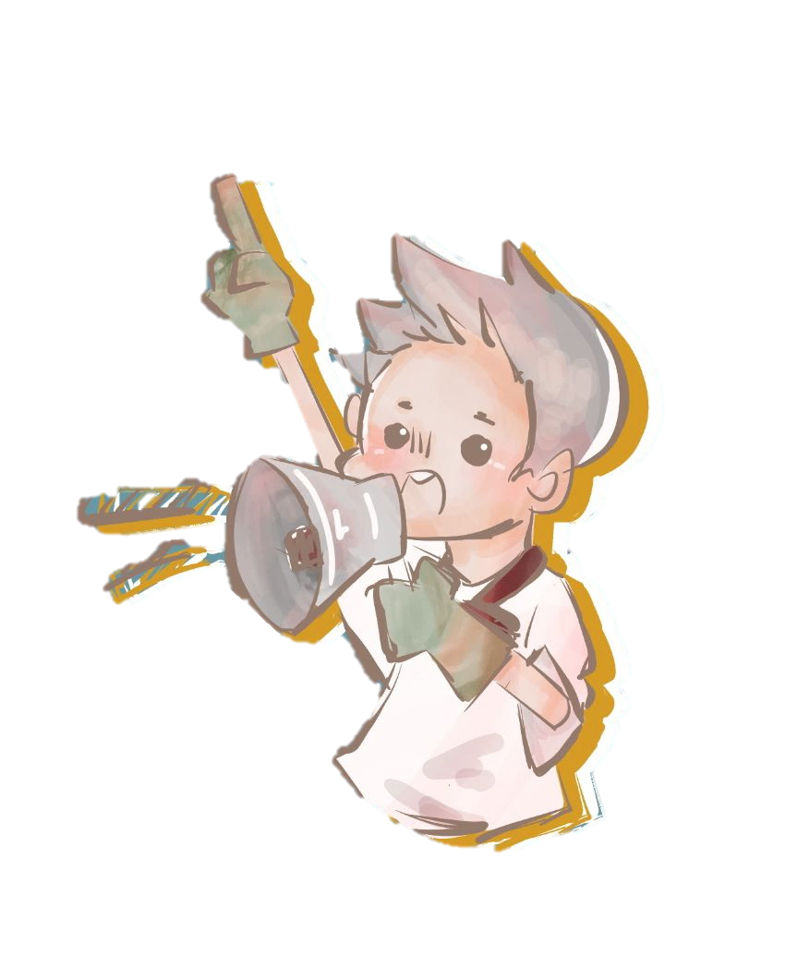
雖然相關法律已然存在
但兒童權利的重視與落實
是需要被提醒的

Slide 27

兒權三十 由我落實
兒權三十 從我開始

Slide 28
權利從哪裡開始？
愛蓮娜羅斯福 ( Eleanor Roosevelt ) 曾說:
「從自家附近的小地方開始－這些離家甚近的小地方，小到任何一張地圖上都找不到。除非這些權利在這些地方很重要，否則就只是空談罷了。
如果在自家附近，老百姓沒有採取一致的行動維護人權，我們想在更大的世界尋求進展，只會白費力氣。」

Slide 29
倡議四部曲
如果你願意為兒童權利發聲
發覺生活中
兒童不利處境
並找到相關CRC原則
鼓勵去找一位
師長朋友
說出你的倡議
拍攝學習單
照片
上傳個人社群網路
或各縣市
世界人權日網站

Slide 30
兒權三十 由我落實
Thanks for Your Listening

